Slide 1
Проект «Дети войны»

Slide 2
Содержание:
горести и лишения детей во время войны;
четыре сестры;
жизнь и труд моих
прабабушек в тылу;
Я помню! Я горжусь!

Slide 3
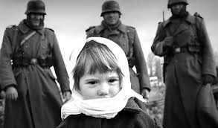
Горести и лишения детей во время войны
Мы все знаем - у войны не детское лицо, но в час испытаний обыкновенное маленькое детское сердце, когда разгорается в нем священная любовь к Родине, боль за судьбу своего народа и ненависть к врагам, может стать огромным.

Slide 4
Четыре сестры
Воронцова Нина Александровна (в девичестве Откидычева), 1930 года рождения.
Её родные сёстры Откидычевы: Мария 1927 г.р., Клавдия 1929 г.р., Прасковья 1932 г.р.
Девочки проучились в младшей школе до 4 и 6 класса и, когда началась Великая отечественная война, были вынуждены бросить школу и пойти работать в колхоз. А на тот момент сёстрам было всего от 9 до 13 лет!

Slide 5
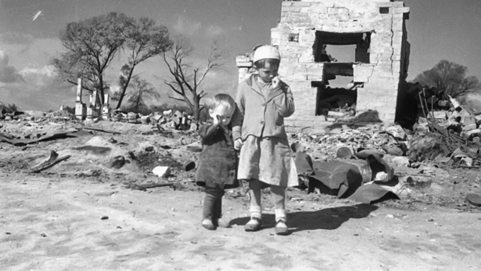
Жизнь и труд моих прабабушек в тылу
С рассвета и до заката они работали в поле в тёплое время года: сажали урожай, пропалывали сорняки, собирали овощи, фрукты, арбузы. А, когда наступали холода, они ухаживали за скотом: пасли баранов, ковров, кормили их и убирали за ними. Работа их длилась не меньше 12-14 часов в сутки!

Slide 6
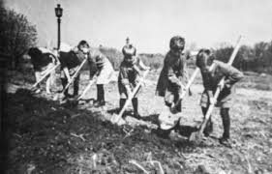
Дети в окопах
Когда фронт приблизился к Калмыкии и Волгограду, детей постарше, с 14 лет, отправляли рыть окопы. Подростки трудились до кровавых мозолей, чтобы оказать помощь Родине. И при этом они постоянно недоедали, многие из друзей моей прабабушки Нины умерли от голода. Некоторые дети умирали во время работы прямо на глазах моих прабабушек!

Slide 7
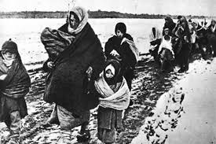
Калмыцкие банды
Чтобы хоть как-то прокормиться, дети с оставшимися в тылу взрослыми ездили на верблюжьих и коровьих упряжках в Ставропольский край. Они везли рыбу, чтобы обменять её на хлеб. Но на пути их поджидала другая опасность – калмыцкие банды, которые нападали на беспомощных измождённых голодом, тяжким трудом и болезнями людей. Они отбирали всё съестное, грабили и убивали несчастных.

Slide 8
Я помню! Я горжусь!
Хорошо знать свою историю – это значит не допустить в будущем ошибок прошлого. Поэтому я с большим удовольствием представил вашему вниманию небольшой рассказ о невзгодах и лишениях своих прабабушек во время Великой Отечественной войны, чтобы память о страданиях маленьких девочек помогала нам преодолевать все препятствия и тяжести судьбы! Ведь страшнее и ужаснее того, что пережили люди тогда, представить себе уже невозможно!

Slide 9
На этой фотографии изображена моя прабабушка Воронцова Нина Александровна

Slide 10
На фотографии запечатлены Воронцова Нина Александровна с мужем Воронцовым Николаем Васильевичем, который ушел на фронт в 18 лет и дошел до конца войны!

Slide 11
На фотографии изображена Нина Александровна с сёстрами Клавдией и Прасковьей

Slide 12
На фотографии прабабушка Откидычева Мария Александровна

Slide 13
На фото прадед Воронцов Николай Васильевич и 4 сестры

Slide 14
Спасибо за внимание!

